Slide 1
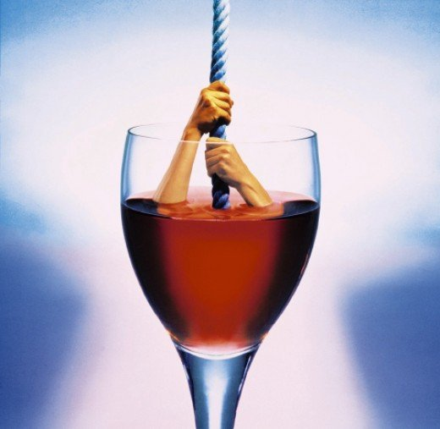
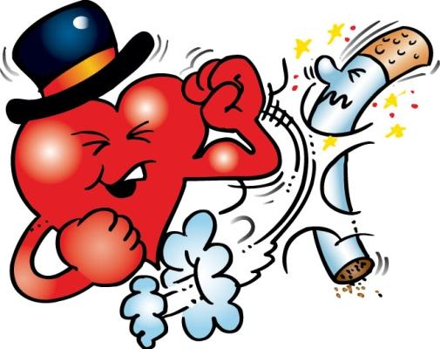
Влияние вредных привычек на организм человека.

Slide 2
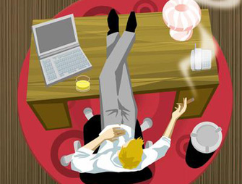
У каждого человека есть свои вредные привычки, и эта проблема для каждого играет далеко не последнюю роль в жизни. Самыми распространенными привычками, вредящими здоровью человека, являются: наркомания, курение и алкоголизм. Каждая из этих вредных привычек давно на слуху и постоянно обсуждается в обществе.

Slide 3
Привычка — это действие, постоянное осуществление которого стало для человека потребностью и без которого он уже не может обойтись.

Slide 4
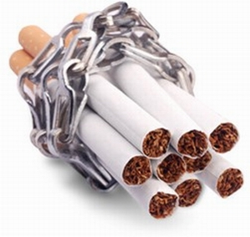
Вредные привычки - это привычки, которые вредят здоровью человека и мешают ему осуществлять свои цели и полностью использовать в течение жизни свои возможности.
Вредные привычки обладают рядом особенностей, среди которых особенно следует отметить:

Slide 5
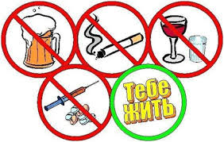
Отличительной чертой вредных привычек является привыкание, невозможность без них прожить.
Избавиться от вредных привычек чрезвычайно трудно.

Slide 6
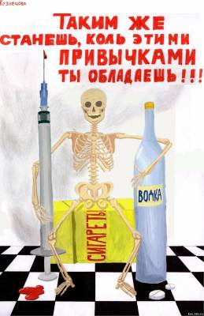
Курение
Вот несколько факторов, которые свидетельствуют о том, что курение имеет негативное влияние на весь организм человека:
— курящий человек, который занимается этим пагубным делом больше, чем десять лет, болеет почти в четыре раза чаще, чем некурящий; — регулярное курение способно забрать у человека от шести до пятнадцати лет жизни; — курение является предпосылкой для таких страшных заболеваний, как рак легких, инфаркт миокарда, язва желудка. —нарушается обмен веществ; — приводит к желтизне, а также к морщинистости кожи лица, появлению неприятного запаха изо рта, разрушению зубов и слабости мышц.

Slide 8
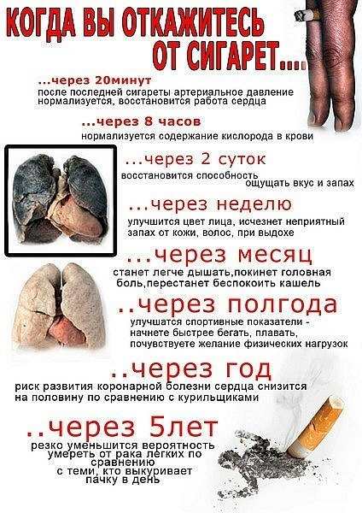

Slide 9
При пассивном курении некурящий человек страдает больше

Slide 10
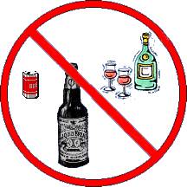
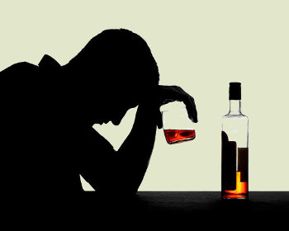
Алкоголь
Что касается алкоголя, то тут ситуация схожа с курением. Алкоголь оказывает общее разрушительное воздействие на все органы и системы организма, а также является причиной серьезных заболеваний.
Алкоголь угнетающе действует на умственную деятельность человека.
Алкоголь снижает кровяное давление.
Кроме своего пагубного воздействия на физиологическом уровне, за счет угнетения мозговой деятельности у человека нарушается координация движений.

Slide 11
Викторина.
«ДА» или «НЕТ».
Здоровый человек может выпить три кружки пива за один час без последующей потери самоконтроля или замедления реакции.
Употребление алкоголя в смеси с определенными наркотиками может привести к смертельному исходу.
Крепкие напитки (виски, ром, джин, водка и т.д.) являются более вредными для организма, чем другие алкогольные напитки (вино, пиво и т.д.).
Алкоголь – это яд.
По меньше мере половина дорожных происшествий являются результатом вождения в нетрезвом виде.

Slide 12
Алкоголь отравляет печень и может вызвать омертвление тканей (после чего они не восстанавливаются).
Беременные женщины не должны пить, поскольку исследования показали, что алкоголь способен повредить еще не родившемуся ребенку.
Подросток может стать алкоголиком от пива.
Многие алкоголики начинают пить до 20-летнего возраста.
Думаю, что вывод вам сделать не трудно!

Slide 13
Наркомания
Наркомания, пожалуй, является самой жестокой среди всех вредных привычек. Она убивает человека и физически, и морально. Причем процесс деградации происходит крайне быстро: в течение буквально пары лет человек полностью меняется. И, увы, далеко не в лучшую сторону. Большинство из наркотических веществ являются искусственными химическими препаратами, некоторые — и вовсе ядами. Часто наркотики принимаются нестерильными шприцами, из-за чего возникает риск заражения самыми страшными болезнями современности, в том числе и ВИЧ.

Slide 14
Итак, человек, который употребляет наркотики, теряет все. Падает в пропасть. Попробуем вместе с вами составить картину падения при употреблении наркотиков. Поиграем в слова – антонимы
Мудрость
- глупость
Свобода -
зависимость
Удовольствие -
страдание
Взлет -
падение
Здоровье -
болезнь
Счастье -
горе
Радость -
отчаяние
Богатство –
нищета
Жизнь- смерть
ВЫВОД: все, что стоит в правом столбце, ждет человека, употребляющего наркотики.

Slide 15
Вывод:
здоровье человека – жизненно важная ценность, оно складывается из многих взаимосвязанных друг с другом компонентов.

Slide 16
Игра: «Что же можно, а что нельзя?»
НУЖНО? НЕЛЬЗЯ?
Почаще есть рыбу, овощи, фрукты
Пить воду, молоко, соки, чай
Заниматься спортом
Как можно больше ходить
Дышать свежим воздухом
Спать достаточно
Проявлять доброжелательность
Чаще улыбаться
Любить жизнь
Переедать
Много есть жирной, сладкой и солёной пищи
Употреблять алкоголь
Играть на компьютере
Сидеть дома
Курить
Поздно ложиться и вставать
Терять чувство юмора
Унывать, сердиться, обижаться

Slide 17
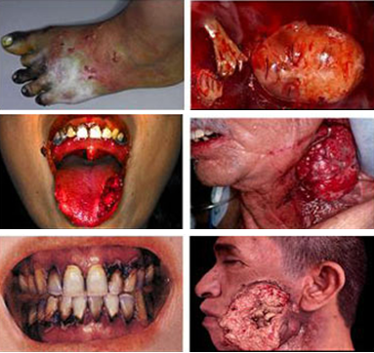
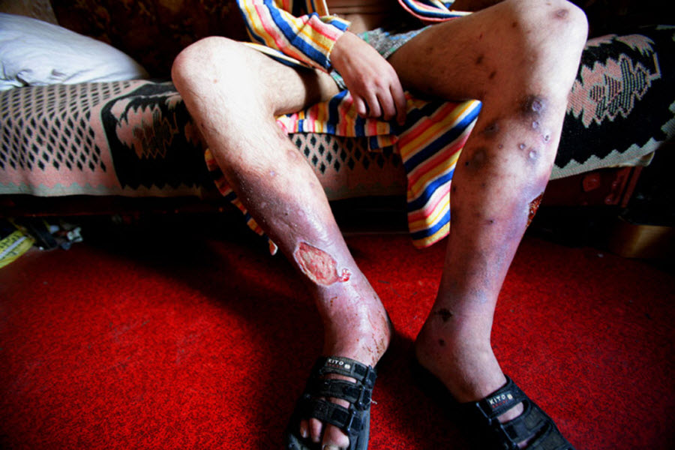
Последствия

Slide 18
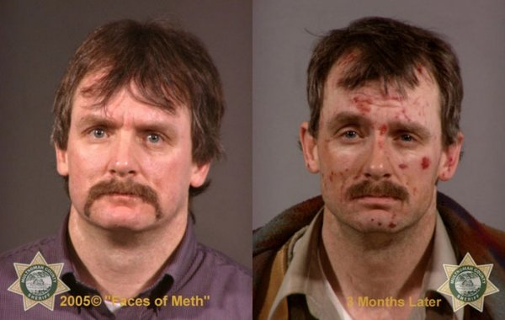
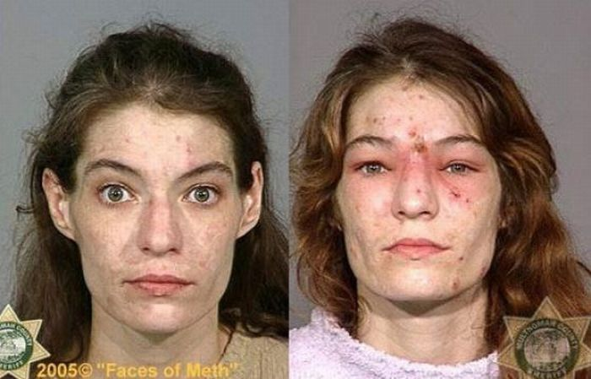
до и после

Slide 19
Человек рождается на свет Чтоб творить, дерзать – и не иначе Чтоб оставить в жизни добрый след И решить все трудные задачи. Человек рождается на свет Для чего? Ищите свой ответ.

